Slide 1
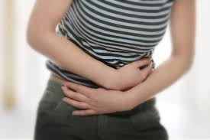
Acute Gynaecologie
Alexandra Bouman-Morks, Kaderhuisarts Urogynaecologie
Boukje van Dijk, Kaderhuisarts Spoed
Nanda Lenior, Huisarts
Oktober 2020

Slide 2
Onderwerpen acute Gynaecologie
Acute buikpijn (EUG, PID)
Acuut vaginaal bloedverlies buiten zwangerschap
Acuut vaginaal bloedverlies in het 1e trimester van de zwangerschap

Slide 3
Leerdoelen
Kennis van acute problematiek in gynaecologie
Kennis hebben van diagnostiek en onderzoek dat door de huisarts gedaan kan worden
Kennis en vaardigheden hebben over behandelingsmogelijkheden
Huisartsgeneeskundig kunnen denken t.a.v. differentiaal diagnostiek bij acute pathologie
Verwijsindicaties kennen en toepassen

Slide 4
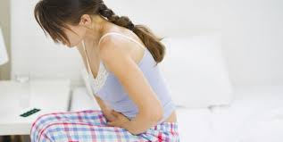
Casus “Acute Buikpijn”
Anne van der Heijden, 27 jaar
Komt zelden bij de huisarts
Partner belt ‘s morgens om 9.00 uur:
“Kan de dokter onmiddellijk komen? Mijn vriendin heeft heel erge buikpijn en moet zelfs spugen, het lijkt wel alsof ze flauw gaat vallen”
Wat doe je?

Slide 5
Acute buikpijn: Anamnese
Wat vraag je?
Plaats en aard van de pijn
Acuut of geleidelijk, verloop van de pijn
Verergerende of verlichtende factoren
Uitstraling
Menstruatie
Anticonceptie
Fluorklachten en Soa risico
Mictie en defaecatie
Voorgeschiedenis, medicatie, operaties

Slide 6
Anne
Pijn is plots begonnen om 7.30 uur
Pijn is heel heftig, zit in re onderbuik
Geen enkele houding is verlichtend
Bij hoesten onhoudbaar
Voelt zich misselijk
Heeft 2 weken geleden menstruatie gehad, was wel van korte duur
Gebruikt de pil

Slide 7
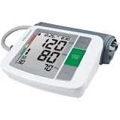
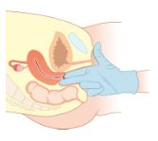
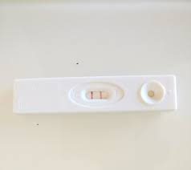
Acute buikpijn: L.O. en aanvullend onderzoek
Welk lichamelijk onderzoek ga je doen?
Vitale functies
Abdomen
Gynaecologisch onderzoek: VT (speculumonderzoek)
Rectaal toucher
Welk aanvullend onderzoek kun je doen?
CRP
HCG in urine
Urine a.o
Notes:
Bij sterke verdenking EUG heeft VT geen toegevoegde waarde en kan achterwege worden gelaten
Speculumonderzoek heeft voor diagnose EUG of Miskraam geen toegevoegde waarde, tenzij verdenking abortus in gang

Slide 8
Anne (vervolg)
T 36.5 RR 120/70 P 90 sat 98% AH 18
Abdomen: drukpijn re onder, enige defense, loslaatpijn +
VT: opstootpijn rechts, pijn in Douglasi
Wat is je DD?
Aanvullend onderzoek:
HCG positief
Urine schoon
CRP 8
Notes:
DD:
Gynaecologisch:
EUG
PID
Ovulatiebloeding
Steeldraai ovarium
Appendicitis
Niersteen
UWI

Slide 9
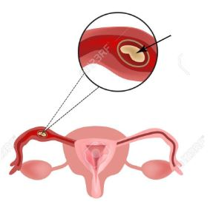
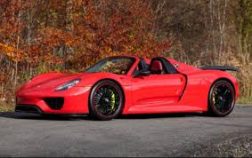
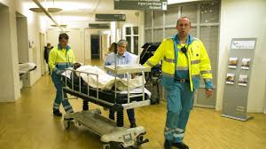
Diagnose?
Extra Uteriene Graviditeit (EUG)
Wat is je beleid?
Notes:
Buikpijn heviger en anders dan bij menstruatie.
Tekenen van peritoneale prikkeling of slingerpijn bij VT
Tekenen van een bedreigde circulatie (collapsneiging, snelle pols, lage RR)
Insturen naar gynaecoloog met eigen vervoer of per ambu afhankelijk van de kliniek (vitale functies etc) en de afstand iom gyn.

Slide 10
EUG
Incidentie in de huisartsenpraktijk: 0,9/1000 vrouwen per jaar (25-44 jaar)
99,5% implantatie in de tuba
Wat zijn risicofactoren voor het krijgen van een EUG?
Fertiliteitsbehandeling
aanwijzingen voor tubapathologie (eerdere EUG, PID, subfertiliteit)
zwangerschap bij spiraalgebruik of na sterilisatie
eerdere tubachirurgie
Notes:
Frequentie neemt toe met de leeftijd
Bij 50% vd vrouwen met EUG is geen risicofactor bekend
Klachten EUG in de regel voor de 8e week
Voorspellende waarde van vroege klachten bij niet-geruptureerde EUG klein

Slide 11
EUG

Slide 12
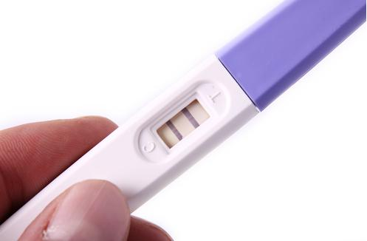
Aanvullend onderzoek bij EUG
Hoe betrouwbaar is een zwangerschapstest (ter uitsluiting van EUG)?
Test + bij 98% van de zwangere vrouwen op de dag van verwachtte menses
Kan de test fout-negatief zijn?
Ja, maar dan is deze buikpijn vrijwel zeker niet t.g.v. een EUG
Kan de test fout-positief zijn?
Ja, door bloed in de urine
Notes:
HCG wordt 6-8 dagen na conceptie aangemaakt. Spiegel stijgt snel. Testen zijn gebaseerd op immunoassay met antistoffen met afkappunt van 25-50 units per liter. Op verwachtte menstruatiedatum bij 98% vouwen +
Fout negatieve test is mogelijk als te vroeg gedaan. Echter dan niet waarschijnlijk als oorzaak van deze (heftige) klachten
Bij MOLA kan fout neg zwangerschapstest door oververzadiging van de test door extreem hoge hCG spiegel.
Bloed in de urine kan een fout-positieve uitslag geven. Laten plassen met een tampon of gewassen plas.
Wordt negatief na 4-6 wkn na complete miskraam

Slide 13
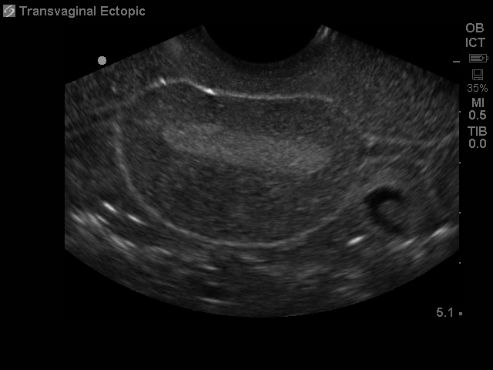
Echografie
Transvaginale echografie:
leeg cavum uteri
Extra-uteriene vruchtzak
Ectopische adnexmassa
Vrij vocht in cavum Douglasi
Notes:
Fout negatieve echo: niet zwanger, recente miskraam, zwangerschap nog te klein voor detectie
Incidentie heterotope zwangerschap (gelijktijdig intra- en extrauterien): 1:15.000 zwangere vrouwen, maar veel frequenter na fertiliteitsbehandeling

Slide 14
Behandeling EUG
Afhankelijk van het stadium:
Expectatief met vervolgen van hCG in het bloed
Medicamenteus (methotrexaat) en vervolgen hCG in het bloed
Chirurgisch (zo mogelijk tubasparend)
Notes:
Afwachtend beleid kan bij vrouwen met laag serum hCG (<1500IE/L) met weinig klachten
Systemisch MTX bij vrouwen met persisterende ZOL of EUG met weinig klachten, maar te hoog hCG (>1500) om af te wachten
Chirurgisch bij vrouwen met hoog hCG of echoscopisch bewezen EUG > 4 cm of vitale EUG. Tubectomie als de andere tuba normaal oogt.
Na behandeling met MTX 3-6 mnd wachten met volgende zwangerschap

Slide 15
Acute (onder)buik
Stel Anne had een negatieve zwangerschapstest?
Gynaecologisch: PID, Torsio, Ovariumcyste, Complicatie myoom
Niet gynaecologisch: appendicitis, Ileitis terminalis, diverticulitis, niersteen, UWI

Slide 16
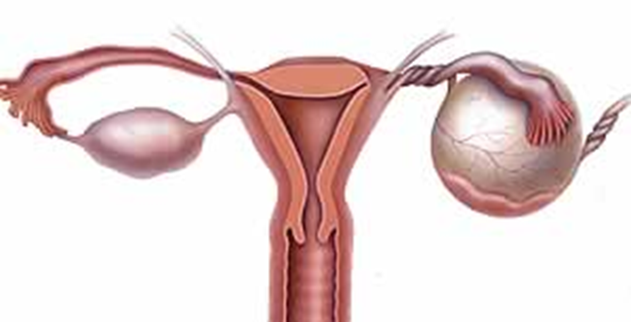
Torsio tuba/ovarium
3% van de gynaecologisch acute buik
70% tussen 20-40 jaar oud
Risico grootst tijdens de zwangerschap en de menopauze (ook na sterilisatie)
Klachten: scherpe acute unilaterale pijn, vaak met misselijkheid en braken
Notes:
Risicofactoren: pathologisch vergrootte ovaria, tumoren, vergroot corpus luteum in de zwangerschap
Moeilijke diagnose: minder dan 50% bevestigd tijdens ok.

Slide 17
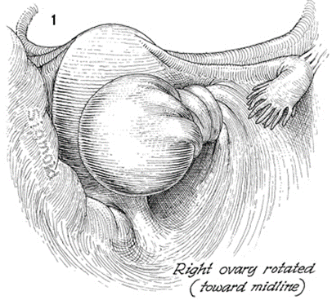
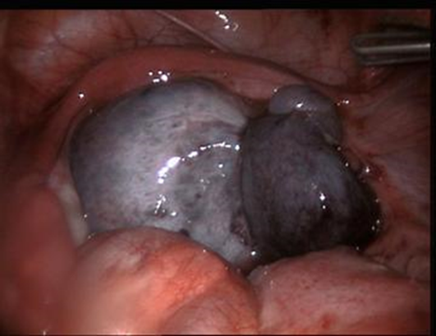
Vervolg Torsie ovarium
Diagnostiek: echo met doppler
Behandeling: Ovariectomie bij necrose, zo mogelijk oophoropexie

Slide 18
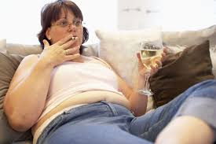
PID Quiz
Even een klein beetje beweging, want:
“Zitten is het nieuwe roken”

Slide 19
PID stelling 1
De incidentie van PID in een norm huisartsenpraktijk is 0,2 per 1000 vrouwelijke patiënten per jaar
Waar/ niet waar
Niet waar: 1:1000
mn vrouwen in vruchtbare levensfase in stedelijke gebieden

Slide 20
PID Stelling 2
De belangrijkste verwekker van PID is
N. Gonorrhoeae
Waar/ niet waar
Niet waar:
Chlamydia trachomatis 50%
Neisseria gonorrhoeae: 10 %
Commensale aerobe en anaerobe bacteriën : 25-50%
Notes:
E coli, streptococcen, Mycoplasma
In 20% blijven alle kweekresultaten negatief

Slide 21
PID stelling 3
De kans van een opstijgende infectie vanuit de vagina via de cervix naar het endometrium is groter tijdens de ovulatie
Waar/ niet waar
Waar!
Functionele barrière is minder tijdens ovulatie, menstruatie, partus, na abortus, coitus, insertie procedure IUD, curettage, HSG
Notes:
PID komt zelden voor na sterilisatie, dus bij afgesloten tubae

Slide 22
Pid stelling 4
De belangrijkste complicatie van salpingitis is tubaire infertiliteit
Waar/ niet waar
Waar:
na 1e salpingitis 12%, na 2e salpingitis 25%, na 3e salpingitis 50%.
Kans op EUG 6x hoger
Verder: pelveoperitonitis, pyosalpinx, abces Douglas, adhaesies kleine bekken, syndroom Fitz-Hugh-Curtis
Notes:
Kans op onvruchtbaarheid groter bij ernstig ziek zijn. Kans op infertiliteit in controlegroep 2,7 %.
Ook kans op EUG groter na ernstig ziek-zijn.

Slide 23
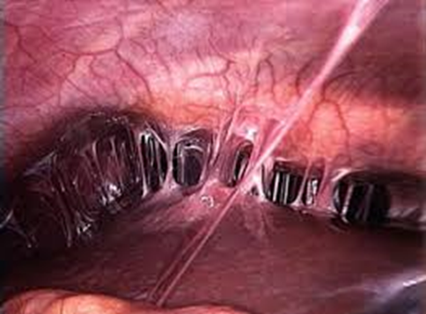
Salpingitis en FHC syndroom
Notes:
Syndroom van FHC: perihepatitis door N gon of Chlamydia door verspreiding via het peritoneum en/of hematogeen. Vaak met ernstig ziek-zijn/ sepsis.

Slide 24
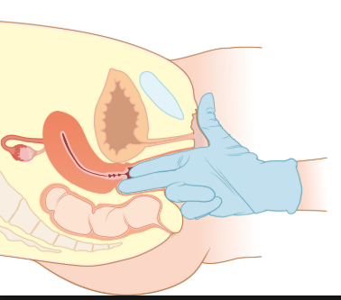
PID
Klinische criteria
Niet-acute pijn in de onderbuik
Opdruk- of slingerpijn bij VT
Pijnlijke gezwollen adnexen
BSE > 15 of temp > 38 C
Geen aanwijzingen voor andere diagnosen die klachten verklaren
Notes:
De combinatie van koorts, verhoogde BSE en gevoelige adnexen draagt het meeste bij aan de klinische diagnose PID. Uiteraard kan een CRP ook, maar een PID is geen acuut ziektebeeld.
Een klinische diagnose wordt in 2/3 van de gevallen bevestigd door laparoscopie (=gouden standaard)

Slide 25
PID
Aanvullend onderzoek
Urineonderzoek
Zwangerschapstest (evt)
BSE of CRP
Swab voor chlamydia en gonorrhoe van cervix en urethra
Notes:
Onderzoek naar SOA ivm evt contactopsporing en resistentieonderzoek in geval van N gonorrhoeae

Slide 26
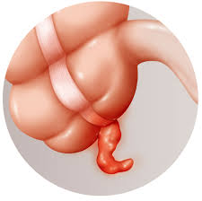
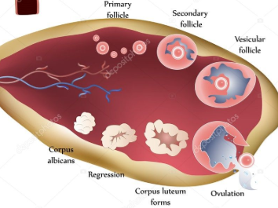
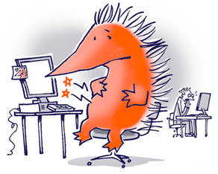
PID
Differentiaal diagnose
EUG
Appendicitis
UWI
Torsie ovarium
Ovulatiepijn
Dysmenorrhoe (obv endometriose)
Prikkelbare darm syndroom

Slide 27
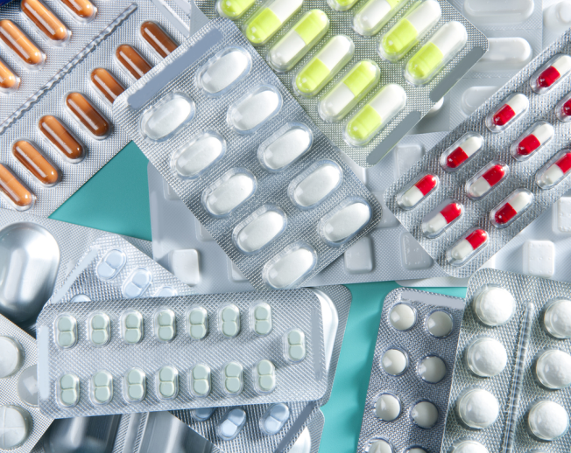
PID behandeling (1)
Als niet aan alle 5 criteria wordt voldaan: start behandeling of exp met herevaluatie afh. van:
Verhoogde SOA risico
Recente insertie IUD, curretage of partus
PID in VG
Purulente afscheiding uit de cervix
Mogelijke kinderwens
Notes:
Expectatief met herevalaluatie in afwachting van de kweekresultaten.
Bij kinderwens lijkt het de kans op zwangerschap te vergroten als binnen 3 dgn na begin van de klachten

Slide 28
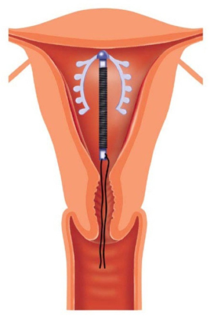
PID behandeling (2)
Als aan alle 5 criteria is voldaan: start antibiotica
Rx: 1) Ofloxacine en metronidazol 2 wkn
2) Ceftriaxon im 1-malig erbij bij verdenking gonorrhoe
3) Doxy ipv oflox en clinda ipv metronidazol bij allergie
Wat te doen met een IUD???
Notes:
Behandeling is mn gericht op chlamydia en gonorrhoe en anaeroben. Bij grote voorafkans op gonorrhoe (purulent ecoulement bij partner of bewezen): ceftriaxon vanwege resistentie.
Een IUD wordt direct of na 2 dgn verwijderd. Er is weinig evidence, maar vergelijkende studies die er zijn gedaan suggereren dat pte sneller herstelt na verwijdering. NB als onbeschermde seks heeft plaatsgevonden, kun je beter een paar dagen wachten!

Slide 29
PID verwijzing
Diagnostische twijfel
Ernstig algemeen ziek-zijn
Onvoldoende effect behandeling
Vermoeden abces kleine bekken
Immuun gecompromitteerde vrouw
Zwangerschap

Slide 30
Acuut hevig vaginaal bloedverlies (VBV)

Slide 31
Casus hevig VBV
Mevrouw Jacobs, 42 jaar, belt:
Wil een afspraak op het spreekuur vandaag
“Enorme menstruatie, nog nooit meegemaakt, loopt langs benen af !!”
Zij krijgt een afspraak op dezelfde ochtend.
Wat vraag je?

Slide 32
Hevig VBV anamnese
Wanneer begonnen?
Beloop? Hoeveel? Stolsels?
Hoe vaak verschonen?
Buikpijn?
Laatste menstruatie? Cyclus?
Alg verschijnselen: flauwte, bleek, collapsneiging
Koorts?
SOA risico?
AC? Zwangerschapskans?
Medicatie (antistolling, tamoxifen, cortico’s, SSRI)
Stollingsstoornis?

Slide 33
Hevig VBV: LO
Alg LO: RR, pols (evt AH, sat, temp)
Abdominaal (mn bij buikpijn)
VT
Evt speculumonderzoek
Evt zwangerschapstest
Notes:
Bij hevig VBV zonder intermenstrueel of postcoitaal bloedverlies : VT

Slide 34
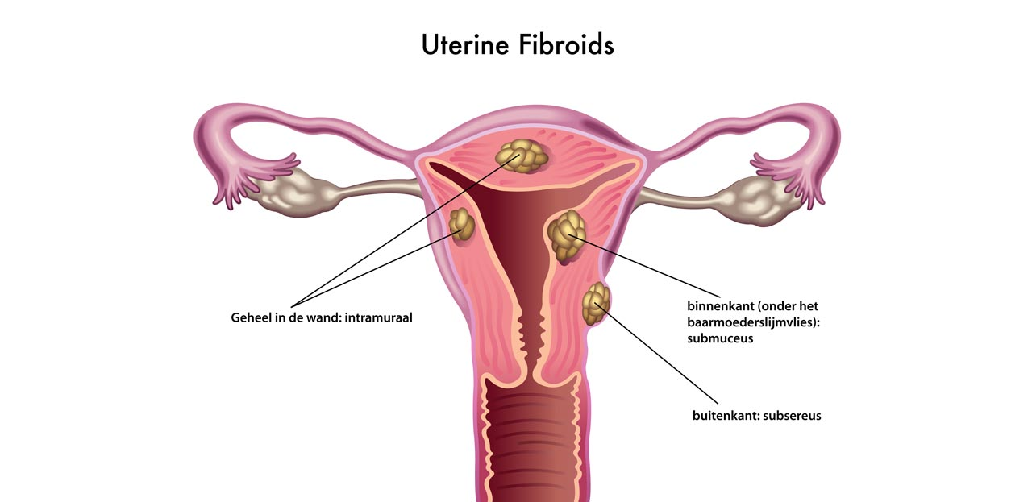
Oorzaken hevig VBV
Functioneel: er wordt geen organisch substraat gevonden: hormonale ontregeling
Myomen
Koperhoudend IUD
Miskraam 1e trimester

Slide 35
Behandeling acuut hevig VBV
Bij verdenking VBV zonder specifieke oorzaak:
Oraal progestageen, bv. Lynestrenol 1dd 10 mg gedurende 5-10 dgn.
Evalueer effect voor het einde.
Evt direct aansluitend combinatiepil of progestageen.
Tranexaminezuur kan ook, minder effectief
Recidiverend hevig VBV zonder specifieke oorzaak:
Hormoonhoudend spiraal
Notes:
Indien niet direct de pil, waarschuw voor evt forse onttrekkingsbloeding
Indien wel gestart wordt met de pil, waarschuw voor spotting
De combinatie van progestagenen met tranexaminezuur is niet onderzocht

Slide 36
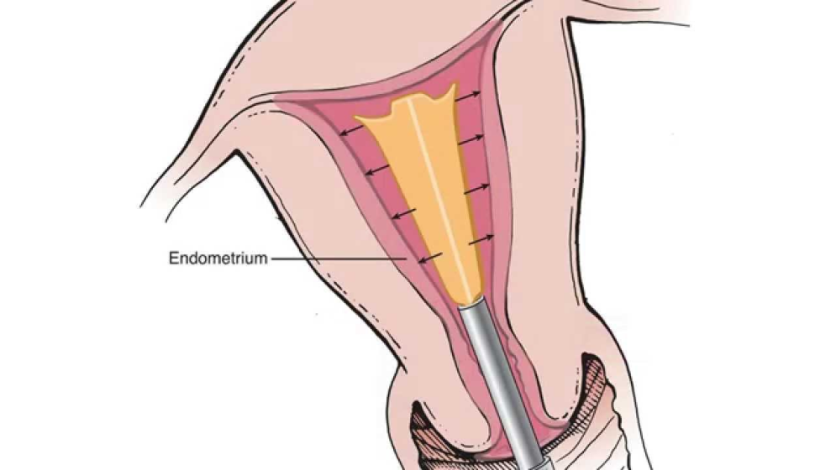
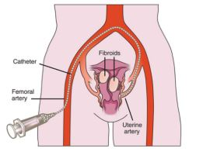
Verwijzing recidiverend hevig VBV
Essentieel hevig bloedverlies
Endometriumablatie
Laparoscopische hysterectomie
Myomen
Myomectomie
Embolisatie arteria uterina
Hysterctomie

Slide 37
1e trimester zwangerschap
Mevrouw vd Velden, 33 jaar
Komt op je spreekuur
Is G2P1
Eerste zwangerschap normaal verlopen, bevallen van gezonde dochter.
Is nu 8 weken zwanger
Heeft vaginaal bloedverlies
Wat wil je nog meer weten?
Notes:
Anamnese en LO zijn vergelijkbaar met de voorgaande casus.

Slide 38
Mw vd Velden
Pte heeft een test gedaan toen ze 1 week overtijd was
Regelmatig cyclus
Ongecompliceerde 1e zwangerschap en bevalling
Bloedverlies sinds gisteren, als 3e dag vd menstruatie.
Niets verloren
Minimaal iets krampjes
RR en P normaal
IS iets bloedverlies uit het ostium
VT: ostium gesloten, niet pijnlijk

Slide 39
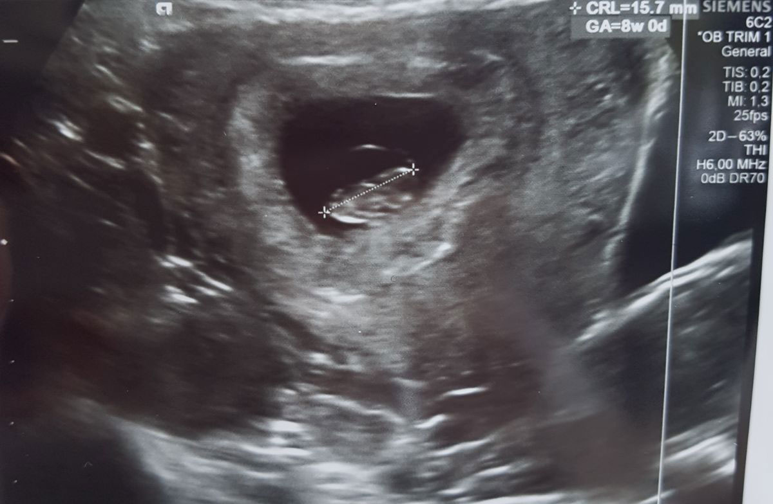
Mw vd Velden
Wat is je (waarschijnlijkheids)diagnose?
Vraag je een echo aan?
Waarom wel? Waarom niet?
Notes:
Abortus imminens
Aan alle vrouwen met bloedverlies en AD van meer dan 6 wkn wordt echo aangeboden
Vanaf 6 wkn: transvaginale echo om intacte zwangerschap aan te tonen. Zoek naar hartactie bij een kruin-stuit-lengte van >= 7 mm of vruchtzakgrootte >=25 mm
Beloop wordt uiteraard niet anders door echo. Beleid mogelijk wel.

Slide 40
Miskraam
Incidentie:
11 per 1000 vrouwen in de lft 25-44 jaar
Risicofactoren:
leeftijd vd vrouw (20-24 jaar-> 11% en 40-44 jaar-> 51%),
roken, alcohol en cocainegebruik

Slide 41
Notes:
Bloedverlies duurt meestal max 1 week.
Controle na 1 week, eerder bij hevig bloedverlies, buikpijn, koorts of ongerustheid
Complete miskraam: voorafgaand veel bloedverlies met weefsel, nu weinig en geen buikpijn
Zwangerschapstest blijft enkele weken positief, ook na complete miskraam
Afwachtend beleid: 60-70% complete miskraam binnen 2 wkn. Beloop minder voorspelbaar en iets meer kans op hevig VBV.
Behandelopties: curretage en medicamenteus mbv misoprostol. Bij incomplete miskraam verwijzing na 2 wkn, eerder bij persisterend of toenemend bloedverlies.

Slide 42
Verwijzing bij miskraam
Vermoeden EUG
Hevig bloedverlies
Toename pijnklachten
Koorts
Geen complete miskraam na 2 wkn
Voorkeur van de vrouw de miskraam op te wekken dmv misoprostol of een curretage
Bloedverlies in het 2e en 3e trimester: verwijzen voor onderzoek en beleid naar verloskundige of gynaecoloog

Slide 43
Vragen over bloedverlies in het 1e trimester en buiten de zwangerschap

Slide 44
Pre-eclampsie en HELPP
Bij welke klachten moet je als huisarts denken aan een HELPP of pre-eclampsie?
Zwangere in de 2e helft van de zwangerschap (> 20 wkn)
Pijn in de bovenbuik of tussen de schouderbladen
Hoofdpijn (erger wordend)
Visusklachten (sterretjes, lichtflitsen, dubbelzien)
Misselijkheid en/of braken
Ziek of griepachtig gevoel (zonder koorts)
Vocht vasthouden in gelaat, handen of voeten (plots)
Notes:
Pre-eclampsie = zwangerschapshypertensie met aanwezigheid van proteinurie
Eclampsie= met insult
HELPP= hemolyse, elevated liverenzymes, low platelets

Slide 45
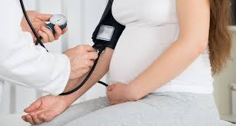
Pre-eclampsie en HELPP
Meten van de bloeddruk (op de hand)
> 130/85 (bij voorafgaand normale RR)
Evt bepalen van albumine/creat ratio in het lab (geen stick)
Overleg verloskundig hulpverlener of direct naar 2e lijn verwijzen
(bij RR 160/100 en/of typische klachten)
Notes:
Eiwit op de stick: 30% vals positief en 30% vals negatief
Pre-eclampsie ook mogelijk zonder hypertensie en zelfs proteinurie
30% vd diagnoses wordt in het kraambed gesteld (tot 10 dgn)
3 maanden na de bevalling moet de RR weer genormaliseerd zijn, gemiddeld na 5 wkn.

Slide 46
Risicofactoren voor pre-eclampsie
pre-eclampsie in vorige zwangerschap
geen midpregnancy drop van RR voor de 30e week
BMI voor de zwangerschap > 35.
En ook: nullipara, lft >40, afkomstig uit Suriname, Antillen of sub-saharisch afrika, bloeddruk al verhoogd bij begin zwangerschap, pre-eclampsie bij eigen geboorte, moeder, zus of partner

Slide 47
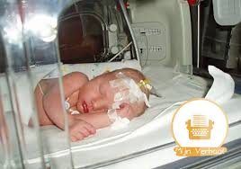
Risico en behandeling Preeclampsie
Gevolgen eclampsie: maternale sterfte 10 % en foetale sterfte 50 %
Behandeling: bloeddruk omlaag en zo mogelijk kind eruit.

Slide 48
Take home message
Acute buikpijn: denk altijd aan een EUG als oorzaak bij vrouwen in de fertiele lft. Onbekende graviditeit of < 8 wkn
Torsie ovarium is een moeilijke diagnose.
Incidentie PID 1:1000, vaak icm SOA risico. Kans op infertiliteit te verkleinen door snelle behandeling
Hevig vaginaal bloedverlies is vaak “functioneel”. Sluit zwangerschap wel uit en vergeet niet dat na progestagenen een hevige onttrekkingsbloeding komt als niet gevolgd door de pil
Biedt een echo aan bij verdenking miskraam en AD 6+ wkn
Denk aan pre-eclampsie bij een zwangere (20+ wkn) met onduidelijke klachten icm verhoogde RR en proteïnurie

Slide 50
Bedankt voor de aandacht!

Slide 51
Bronnen
NHG standaard SOA, 2013
NHG standaard Pelvic Inflammatory disease, 2005
NHG standaard vaginaal bloedverlies, 2014
NHG standaard Zwangerschap en kraamperiode, 2015
Richtlijnen NVOG

